Slide 1

FastAPI framework, high performance, easy to learn, fast to code, ready for production
INTEGRANTES: PARADISO LUIS NAHUEL, SOSA MATIAS LUIS, IÑIGUEZ ALAN ELIAS.
COMISIÓN: 1
DOCENTE: MORALES FELIPE

Slide 2
Temario
Paginas 3-4
Paginas 5-6
Paginas 7-13
Paginas 14-16
Introducción a FastAPI y Caracteristicas claves
Que es un framework y Comparación con otros frameworks
Instalación y configuración, creación de una FastAPI básica y guía paso a paso
Request Body y implementación de pydantic
Pagina 17
Pagina 18
Paginas 19-21
Pagina 22
Automatic docs
Manejo de errores
Advanced security
Empresas que utilizan FastAPI

Slide 3
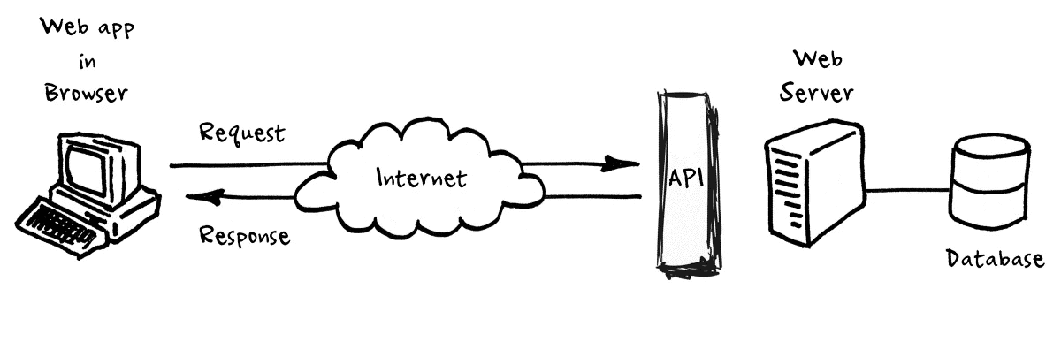
INTRODUCCION A FASTAPI
FastAPI es un web framework moderno y rápido (de alto rendimiento) para construir APIs con Python basado en las anotaciones de tipos estándar de Python. Creado por Sebastián Ramírez, un desarrollador de software colombiano, en Diciembre del 2018

Slide 4
CARACTERISTICAS CLAVES
Rápido: Rendimiento muy alto, a la par con NodeJS y Go (gracias a Starlette y Pydantic). Uno de los frameworks de Python más rápidos disponibles.
Rápido de codificar: aumente la velocidad de desarrollo de funciones entre un 200 % y un 300 %.
Menos errores: Reduzca aproximadamente el 40 % de los errores inducidos por humanos (desarrolladores).
Intuitivo: Gran soporte de editor. Finalización en todas partes. Menos tiempo de depuración. Fácil: Diseñado para ser fácil de usar y aprender. Menos tiempo leyendo documentos.
Corto: Minimizar la duplicación de código. Varias entidades de cada declaración de parámetros. Menos errores.
Robusto: obtenga código listo para producción. Con documentación interactiva automática.
Basado en estándares: Basado en (y totalmente compatible con) los estándares abiertos para APIs: OpenAPI (anteriormente conocido como Swagger) y Esquema JSON.

Slide 5
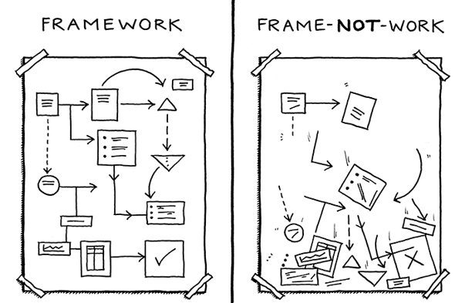
Que es un framework?
Un framework es un conjunto de reglas y convenciones que se usan para desarrollar software de manera más eficiente y rápida. Estos marcos de trabajo se emplean para ahorrar tiempo y esfuerzo en el desarrollo de aplicaciones, ya que proporcionan una estructura básica que se puede utilizar como punto de partida. Además, los frameworks también ofrecen soluciones a problemas comunes en el desarrollo de software, lo que significa que los desarrolladores pueden centrarse en las funcionalidades específicas de su aplicación en lugar de perder tiempo resolviendo problemas técnicos.

Slide 6
COMPARACIÓN CON OTROS FRAMEWORKS
Frameworks: Flask, Django, FastAPI
Características | Flash | Django | FastAPI
Rendimiento | Medio | Medio | Alto
Facilidad de uso | alta | Media | Alta
Documentación | Manual | Manual | Automática
Asincronía | Limitada | Limitada | Completa

Slide 7


INSTALACIÓN Y CONFIGURACIÓN
En nuestra terminal, ponemos
que nos instalara el FastAPI en nuestro entorno.
Además de FastAPI necesitaremos “uvicorn”; un servidor ASGI, el cual usaremos para servir nuestra API. Por lo que usaremos para instanciarlo.
A continuación vamos a crear un archivo llamado main.py, ahí estará todo el código que usaremos para crear nuestra API.

Slide 8
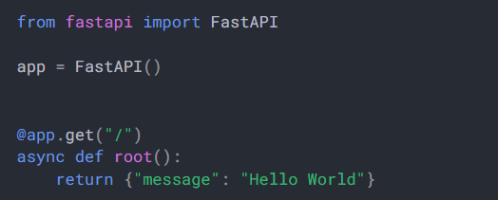

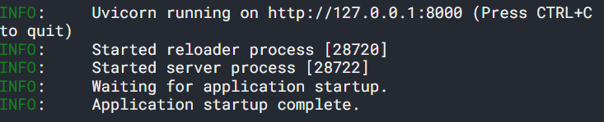
CREACIÓN DE UNA FASTAPI BÁSICA
En ese archivo main.py pondríamos un ejemplo muy simple de FastAPI que podría verse así:
Luego, Corre el servidor en vivo con el siguiente comando:
Si el servidor se inicio, mostrara la siguiente respuesta en la terminal:

Slide 9


Guía PASO A PASO:
Paso 1: importa FastAPI
Paso 2: crea una "instancia" de FastAPI
Aquí la variale app será un instancia de la clase FastAPI.
Este será el punto de interacción principal para crear todo tu API.
Esta app es la misma a la que nos referimos cuando usamos el comando de uvicorn:
FastAPI es una clase de Python que provee toda la funcionalidad para tu API.

Slide 10
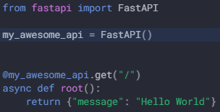

Si creas una app como:
Guardándolo en un archivo main.py, ejecutarías uvicorn así:

Slide 11


Paso 3: crea una operación de path:
Operación:
"Operación" aquí se refiere a uno de los "métodos" de HTTP.
Uno como:
POST: para crear datos.
GET: para leer datos.
PUT: para actualizar datos.
DELETE: para borrar datos.
...y los más exóticos:
OPTIONS
HEAD
PATCH
TRACE
"Path" aquí se refiere a la última parte de una URL comenzando desde el primer /.
Entonces, en una URL como:
El path seria:

Slide 12
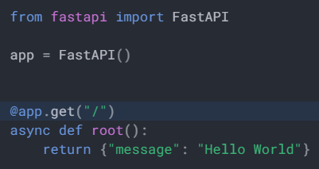
Define un decorador de operaciones de path
El @app.get("/") le dice a FastAPI que la función que tiene justo debajo está a cargo de manejar los requests que van a:
el path /
usando una operación get
Paso 4: define la función de la operación de path
Nuestra "función de la operación de path":
path: es /.
operación: es get.
función: es la función debajo del "decorador" (debajo de @app.get("/")).
Esta función será llamada por FastAPI cada vez que reciba un request en la URL "/" usando una operación GET.
En este caso es una función async.
También podrías definirla como una función estándar en lugar de async def:

Slide 13
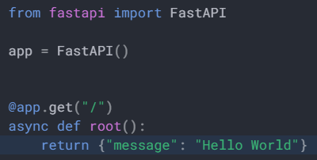
Paso 5: devuelve el contenido
Repaso
Puedes devolver dict, list, valores singulares como un str, int, etc.
También puedes devolver modelos de Pydantic (ya verás más sobre esto más adelante).
Hay muchos objetos y modelos que pueden ser convertidos automáticamente a JSON (incluyendo ORMs, etc.). Intenta usar tus favoritos, es muy probable que ya tengan soporte.
Importa FastAPI.
Crea un instance de app.
Escribe un decorador de operación de path (como @app.get("/")).
Escribe una función de la operación de path (como def root(): ... arriba).
Corre el servidor de desarrollo (como uvicorn main:app --reload).

Slide 14

Request Body
Cuando necesites enviar datos desde un cliente (por ejemplo, un navegador) a tu API, los envías como un Request Body
Un Request Body son los datos enviados por el cliente a la API. Un cuerpo de respuesta son los datos que la API envía al cliente.
La API casi siempre tiene que enviar un Request Body Pero los clientes no necesariamente necesitan enviar cuerpos de solicitud todo el tiempo.
Para declarar un Request Body , se utiliza PYDANTIC modelos con toda su potencia y prestaciones.

Slide 15
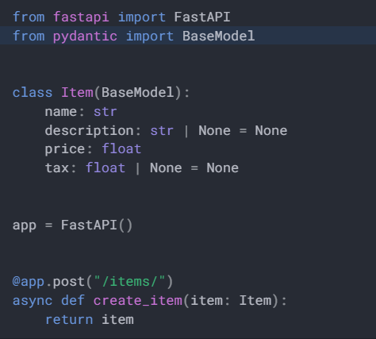
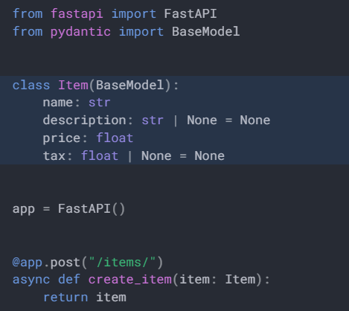
Implementación de Pydantic
Paso 1: Importar Pydantic´s Basemodel
En primer lugar, debe importar desde:BaseModelpydantic
Paso 2: Creación de modelo de datos

Slide 16
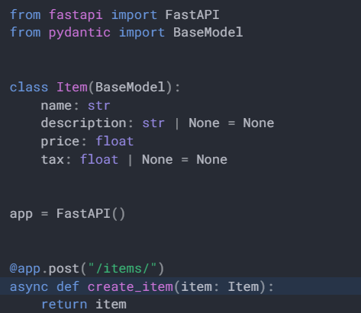
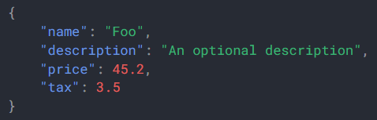
Por ejemplo, este modelo anterior declara un JSON "" (o Python) como:objectdict
Paso 3: Decláralo como parámetro
Para agregarlo a la operación de ruta, declárelo de la misma manera que declaró los parámetros de ruta y consulta:

Slide 17
Automatic docs
Los esquemas JSON de los modelos formarán parte del esquema generado por OpenAPI y se mostrarán en los documentos interactivos de la API, como por ejemplo:
Swagger UI
Interactividad: Permite probar APIs directamente desde la interfaz. Apariencia: Funcional, menos estilizada.
Personalización: Moderada.
Despliegue: Dinámico (ideal para desarrollo).
Redoc
Interactividad: No permite probar APIs desde la interfaz.
Apariencia: Visualmente atractiva y estilizada.
Personalización: Alta.
Despliegue: Puede ser estático o dinámico.

Slide 18
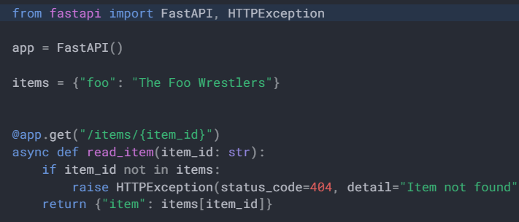
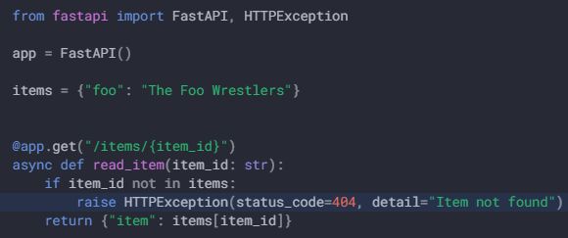
Manejo de errores
Uso HTTPException:
Generar un código de códigoHTTPException:
HTTPException es una excepción normal de Python con datos adicionales relevantes para las API.
Para devolver respuestas HTTP con errores al cliente, utilice .HTTPException
Importación HTTPException

Slide 19
Advanced Security
Dos formas de seguridad avanzada
Simple HTTP Basic Auth
OAuth2 scopes
La implementación de la autenticación básica HTTP (BA) es la técnica más sencilla para aplicar controles de acceso a los recursos web, ya que no requiere cookies, identificadores de sesión ni páginas de inicio de sesión; en su lugar, la autenticación básica HTTP utiliza campos estándar en el encabezado HTTP.
Los ámbitos de OAuth son mecanismos que se usan en el marco de OAuth 2.0 para limitar el acceso de una aplicación a la cuenta de un usuario. Proporcionan una forma de conceder acceso limitado a recursos, datos o funcionalidades sin compartir el control total.
Los ámbitos de OAuth actúan como permisos que puede solicitar el cliente, conceder el usuario y aplicar el servidor. Cada ámbito representa una acción específica que la aplicación puede realizar, como leer correos electrónicos, actualizar información de perfil o administrar archivos. Al definir estos ámbitos, permite al usuario controlar a qué información puede acceder la aplicación y qué acciones puede realizar.

Slide 20
Características de HTTP Basic Auth en FastAPI:
Simplicidad:
HTTP Basic Auth es fácil de implementar y utilizar, tanto del lado del servidor como del cliente.
Es adecuado para aplicaciones pequeñas o cuando se necesita una autenticación rápida y sin complicaciones.
Seguridad:
Los credenciales (nombre de usuario y contraseña) se transmiten en cada solicitud, lo cual hace importante usar HTTPS para cifrar la conexión.
No se recomienda para aplicaciones que requieren altos niveles de seguridad sin otras medidas adicionales.
Integración con Dependencias de FastAPI:
FastAPI permite definir dependencias que se pueden usar para manejar la autenticación de forma modular y reutilizable.
Se puede utilizar Depends para inyectar la lógica de autenticación en rutas específicas.
Compatibilidad con Herramientas y Estándares:
HTTP Basic Auth es un estándar ampliamente soportado por clientes HTTP y navegadores.
Se integra bien con otras características de FastAPI, como la documentación automática generada por Swagger UI y ReDoc.

Slide 21
Autentificación con OAuth2 en FastAPI
Componentes Principales:
OAuth2PasswordBearer:
Clase que define el flujo OAuth2 con password.
Genera una URL de token que los clientes utilizarán para obtener el token.
Creación de Tokens:
Se utiliza una clave secreta (SECRET_KEY) y el algoritmo de firma (HS256).
Los tokens se crean con información del usuario y tiempo de expiración.
Verificación de Tokens:
Los tokens se decodifican y se verifica su validez utilizando la clave secreta.
Si el token es válido, se obtiene la información del usuario.
Protección de Rutas:
Uso de dependencias para proteger rutas específicas.
Solo los usuarios autenticados pueden acceder a estas rutas.

Slide 22
Aquí hay algunos ejemplos de empresas que utilizan FastAPI:
Microsoft:
Uber:
Netflix:
Utiliza FastAPI para algunos de sus servicios de Machine Learning que se integran en productos como Windows y Office
Adopta la biblioteca FastAPI para crear un servidor REST que puede ser consultado para obtener predicciones
Ha utilizado FastAPI para construir su marco de orquestación de gestión de crisis llamado Dispatch

